Slide 1
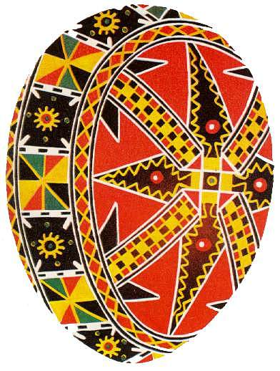
Писанки вивчали і виготовляли: Надійка, Петрусь, Ніна, Наталя
Учні 6-Б класу м.Тернополя
______ ____
____________ ______

Slide 2
Шануючи традиції і мистецтво ПИСАНКИ, ми шукали відповіді на питання:
Писанка: Українська традиція чи витвір мистецтва ?
Що таке писанка?
Які є види орнаментованих яєць?
Які види писанок характерні для мого краю?
Хто вміє робити писанку?

Slide 3
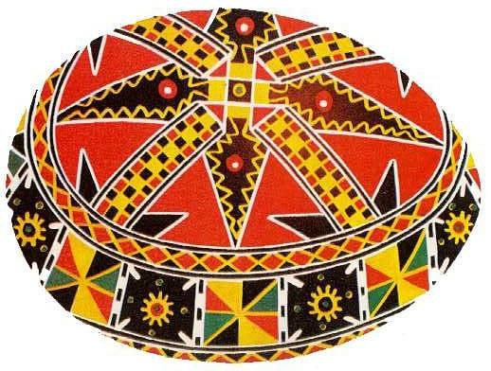




Далі встановили, що для оздоблення писанок найчастіше використовують такі знаки-символи :
Спочатку дізналися, що:
Писанка – це розписане за допомогою розтопленого воску, спеціального приладу (писачка) та барвників пташине яйце.
Сонце, Зоря (природний візерунок)
Дерево-життя (християнський візерунок)
Квітки, вазон, деревце
(рослинний візерунок)
Гадючка, Павучок (геометричний візерунок)

Slide 4
І врешті, опитували людей, щоб встановити хто вміє зробити писанку
Виявилося, що зробити писанку зможе зробити кожен ДВАДЦЯТИЙ з опитаних і їх стає з кожним роком все менше. Хто ж навчить робити писанку наших нащадків? Тільки МИ!

Slide 5
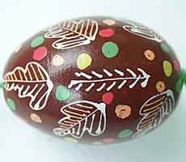
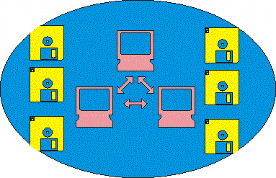
Кожен з нас пробував зробити свою писанку
Нікому з нас не вдалося це зробити з першого разу
Але найкращою вийшла та, яку ми робили всі разом
На Великдень ми подаруємо своїм родичам писанки, зроблені власними руками
Наша ПЕРША писанка
Ми навіть експериментували – попробували зробити писанку в стиль hi-tec . Судіть самі як нам це вдалося.
Наша hi-tec писанка, присвячена улюбленому комп’ютеру

Slide 6
МИ ДІЗНАЛИСЯ:
Єдиний у світі музей писанок знаходиться у м.Коломия (Івано-Франківська обл.).
Мистецтво писанкарства швидко зникає.
Найчастіше у нашому краї готують крашанку, рідше – писанку , і дуже рідко шкрябанку.
На Тернопіллі найбільше у писанках використовують геометричні візерунки.
А зараз ми вчимося робити шкрябанку! О!

Slide 7
Джерела.
www.lemko.org.ua
www.pysanka.ua
www.oratania.com.ua/pysanka.php
www.kmstudio.com.ua

